Slide 1
Информационная система государственных заданий и планов НИР
Федеральное агентство научных организаций
Романовский Михаил Юрьевич
ФАНО России
23 декабря 2014 г., Владивосток

Slide 2
Федеральное агентство научных организаций
Общее назначение ИС ГЗ и НИР
формирование планов НИР и государственных заданий
администрирование и координирование научных исследований
сокращение бумажного документооборота

Slide 3
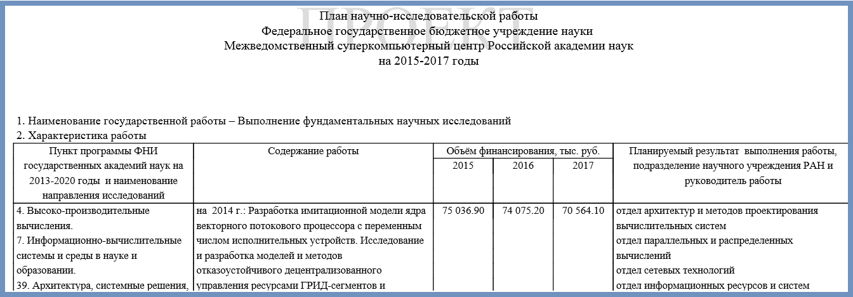
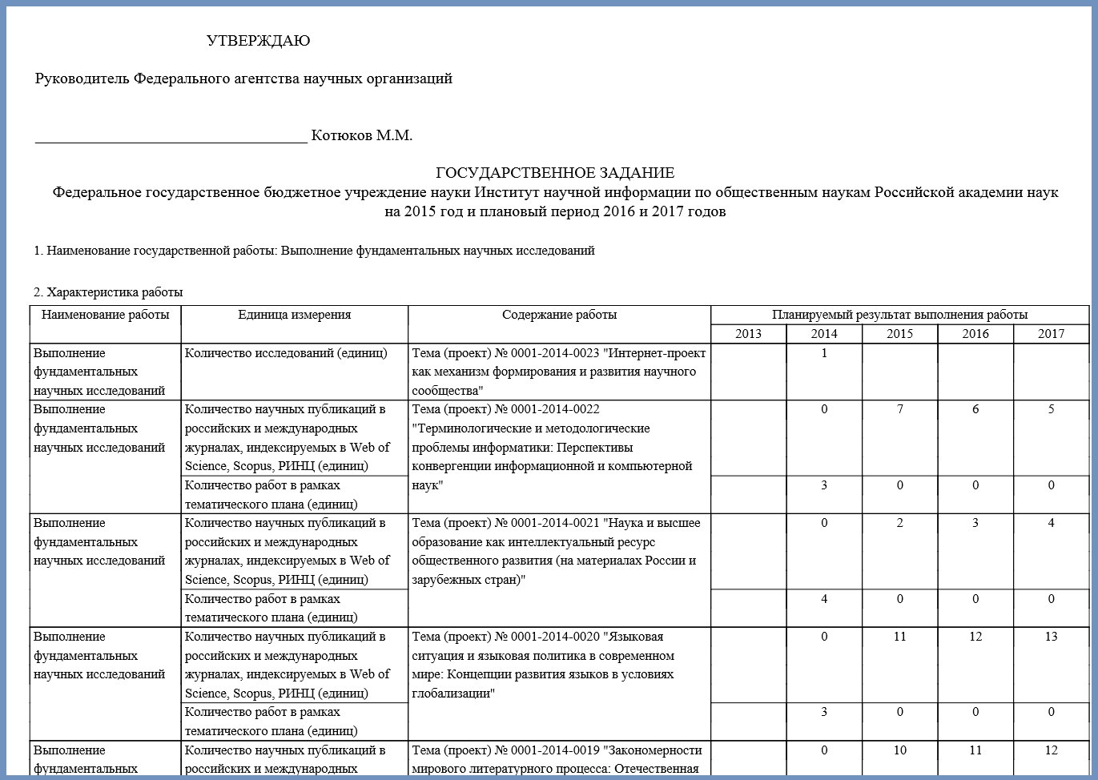
Федеральное агентство научных организаций
Электронная форма Плана НИР в формате PDF
Электронная форма государственного
задания в формате PDF

Slide 4
Федеральное агентство научных организаций
Информация в ИС ГЗ и НИР
Содержимое Плана НИР
Содержимое государственного задания
Аналитический блок:
Соответствие государственной политике Российской Федерации в области развития науки и техники
Более полное представление об ожидаемом результате

Slide 5
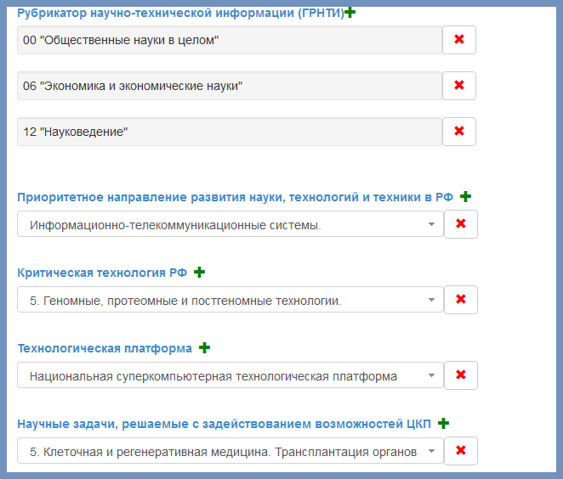
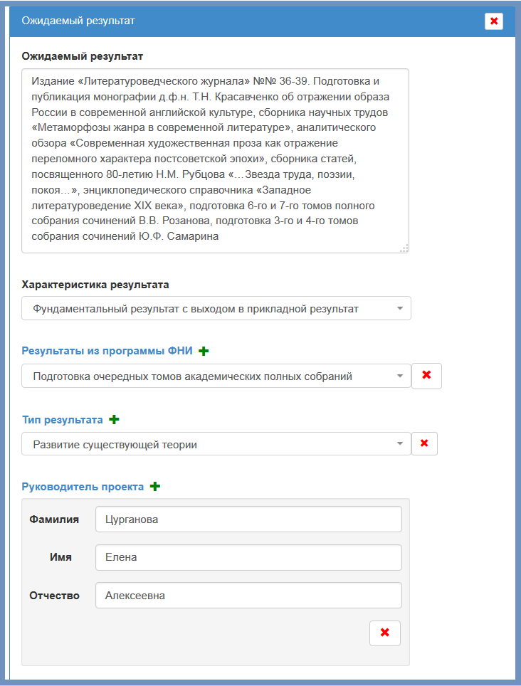
Федеральное агентство научных организаций
Аналитические поля
Научно-исследовательской работы
Ожидаемого результата

Slide 6
Федеральное агентство научных организаций
Автоматизированные рабочие места ИС ГЗ и НИР

Slide 7
Федеральное агентство научных организаций
Прогресс заполнения
51 из 54 научных организаций Дальневосточного территориального органа завершили формирование Плана НИР и государственного задания
Проекты 46 организаций согласованы тематическими отделениями РАН
Организации, которые не завершили подготовку гос. задания и Плана НИР:
823 Дальневосточный научно-исследовательский институт экономики, организации и планирования агропромышленного комплекса Российской академии сельскохозяйственных наук
547 "Дальневосточный научный центр физиологии и патологии дыхания" Сибирского отделения Российской академии медицинских наук
436 Центральная научная библиотека Дальневосточного отделения Российской академии наук

Slide 8
Федеральное агентство научных организаций
Администрирование и координация научных исследований
На данный момент ИС ГЗ и НИР является электронной базой данных с наиболее полной и релевантной информацией о выполняемых работах и услугах подведомственных ФАНО России организаций

Slide 9
Федеральное агентство научных организаций
Последние запросы к данным ИС ГЗ и НИР
В соответствии с поручениями Правительства и запросами Федеральных Органов Исполнительной Власти предоставлена информация или сформирован «узкий» запрос по следующим областям научных исследований:
Робототехника, кибернетические системы
Информационные технологии
Новые материалы
Углехимия, технологии глубокой переработки
Микроэлектроника
Арктика
«Мозг»: нейро- и когнитивные технологии

